Slide 1
«КРАСАВИЦА ОСЕНЬ!»
краткосрочный проект
для детей старшей группы
Автор проекта: Бушаева М.В.

Slide 2
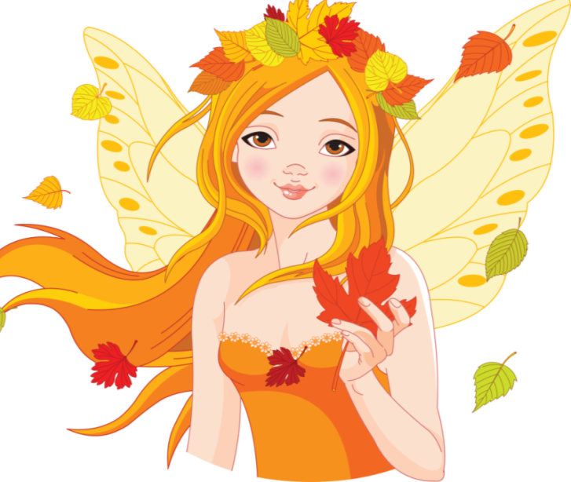
Тип проекта: познавательно -творческий; групповой
Продолжительность: краткосрочный
Сроки реализации: октябрь 2018 года
Участники проекта:
дети старшей группы
воспитатель группы: Бушаева М. В.
родители

Slide 3
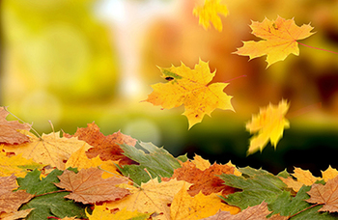
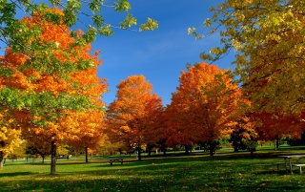
Миновало лето,
Осень наступила. На полях и в рощах Пусто и уныло.
Птички улетели, Стали дни короче, Солнышка не видно, Темны, темны ночи.
А. Плещеев

Slide 4
Актуальность
Дети дошкольного возраста в недостаточной степени имеют представления о красоте природы. Явления и объекты природы привлекают детей своей красотой, яркостью красок, разнообразием. Наблюдая за ними, ребёнок обогащает свой чувственный опыт, на котором и основывается его дальнейшее творчество. Чем глубже ребёнок познаёт таинства окружающего мира, тем больше у него возникает вопросов. Основная задача взрослого состоит в том, чтобы помочь ребёнку самостоятельно найти ответы на эти вопросы.
Проблема проекта Почему Осень называют красавицей?

Slide 5
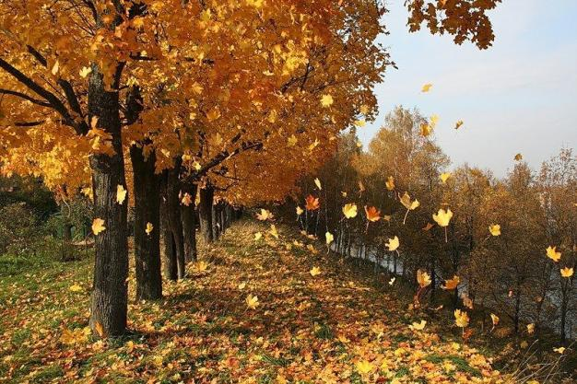
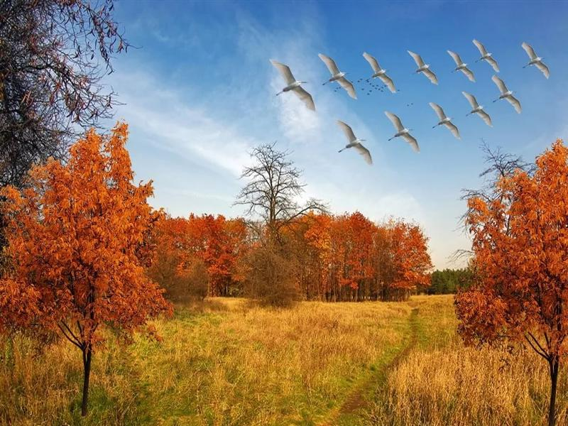
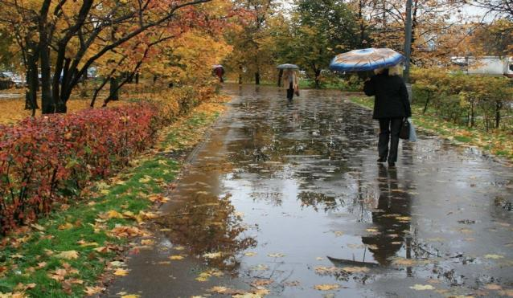
Цель
Формирование представлений детей об осенних изменениях в природе, об их красоте.

Slide 6
Задачи проекта:
.
Задачи: 1.Расширять у детей представления о приметах осени. 2.Активизировать познавательную деятельность детей 3.Развивать связную речь, закреплять умение отвечать на вопросы воспитателя. 4..Воспитывать любовь к родной природе. 5. Развивать у детей познавательный интерес, творческие способности, речь, память, внимание.

Slide 7
Реализация проектной деятельности
Реализация проектной деятельности
Подготовительный этап:
Разработка конспектов, бесед, занятий.
Подбор методического, дидактического материала по теме «Осень».
Подбор материала для изобразительной и продуктивной деятельности.
Разработка плана проекта с детьми.
Сотрудничество с родителям.

Slide 8
Практический этап
Практический этап:
Беседы и рассматривание иллюстраций: «Что мы знаем о грибах?».
Дидактические игры: «Времена года», «Узнай по описанию», «Чудесный мешочек", «Что растёт на грядке?», «Найди дерево по семенам», «Кто где живет?».
Чтение художественной литературы: Пословицы, поговорки, загадки об осени. Чтение А. Пушкин «Уж небо осенью дышало…», В.Сутеев «Под грибом», Е.Трунева «По лесным тропинкам», А. Плещеев «Осенняя песенка»,
М. Ивенсен «Падают, падают листья», А. С. Пушкина «Унылая пора! Очей очарованье!», И. Бунина «Лес, точно терем расписной», К. Бальмонта «Осень». Заучивание стихотворений об осени.
Творческое рассказывание детей по темам «Мы гуляли на участке», «Что я видел в парке?», рассматривание иллюстраций об осени, составление описательных рассказов. Составление описательных рассказов об овощах и фруктах.

Slide 9
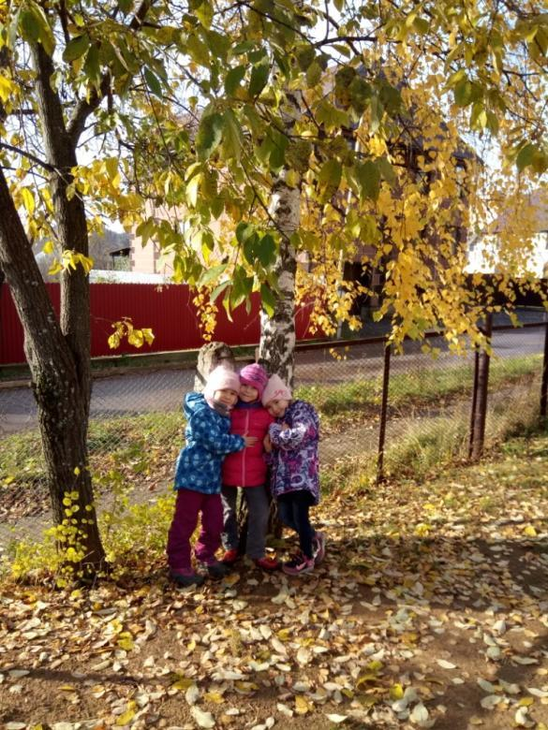
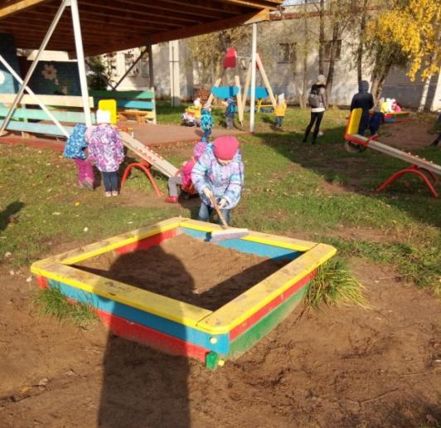
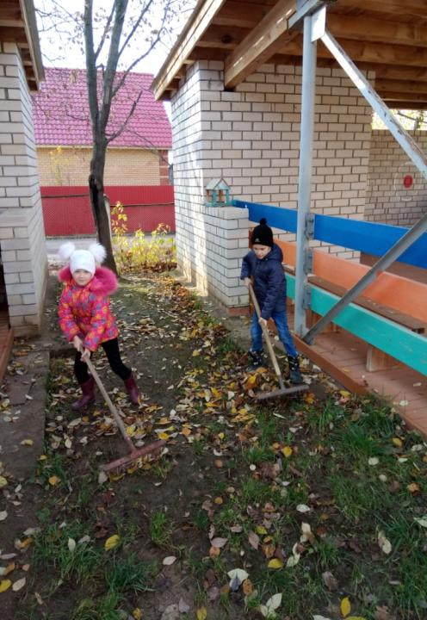
Экскурсии, прогулки.
Труд: сбор семян с цветов на участке, сбор ягод рябины для кормления птиц.

Slide 10
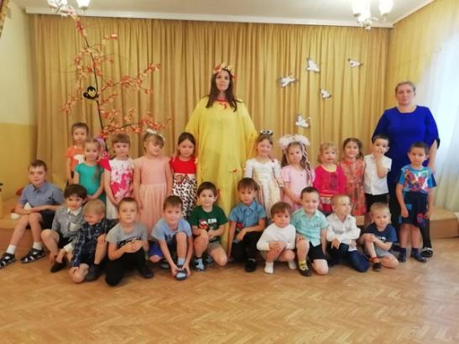
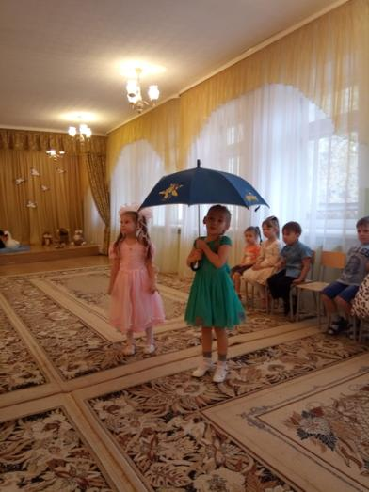
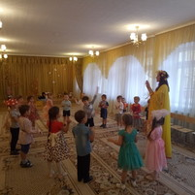
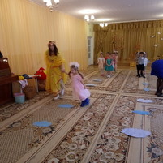
Сюжетно-ролевые игры: «Овощной магазин», «Фруктовый магазин».
Проведение праздника Осени.

Slide 11
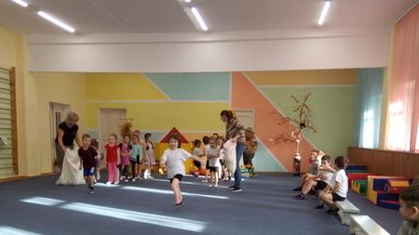
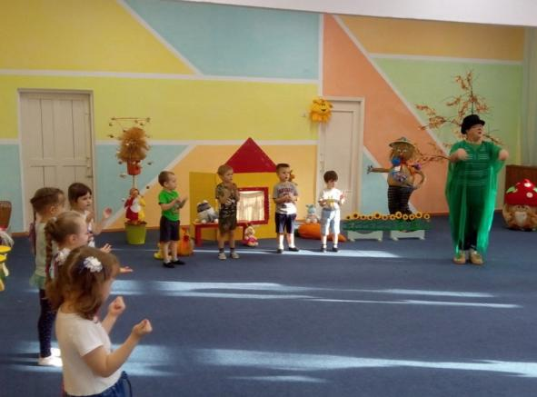
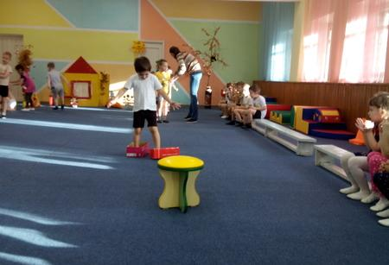
Спортивное развлечение «Приметы осени»

Slide 12
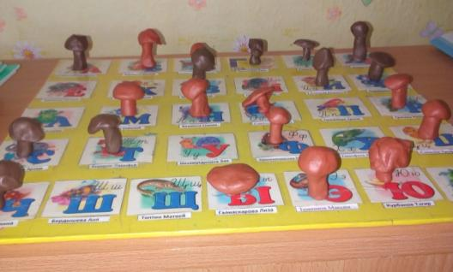
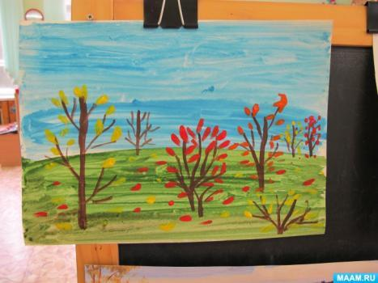
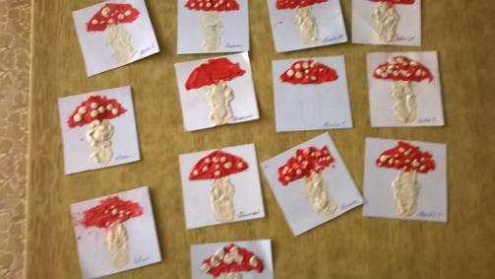
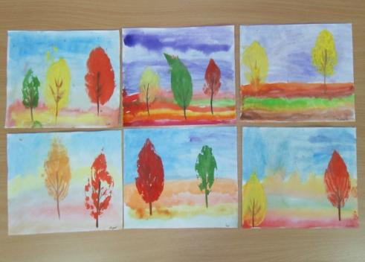
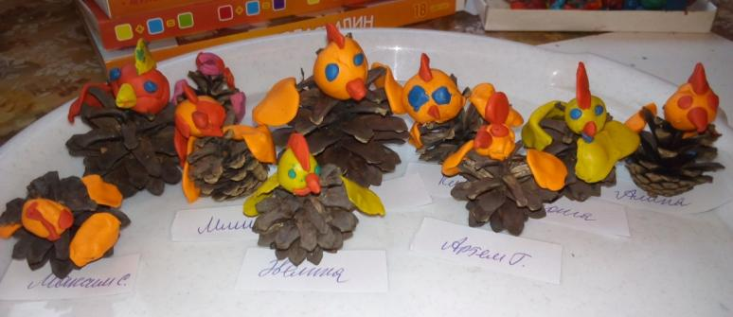
Рисование: «Осенний лес», «Овощи», «Дерево осенью».
Лепка: «Мухомор», «Ежик».
Ручной труд и конструирование: «Птицы из шишек», «Грибочек».
Аппликация: «Листопад», «Осеннее дерево».

Slide 13
Работа с родителями:
Работа с родителями
Папка – передвижка «Времена года – Осень»
Сбор природного материала для поделок, природного уголка.
Поделки из природного материала для выставки.

Slide 14
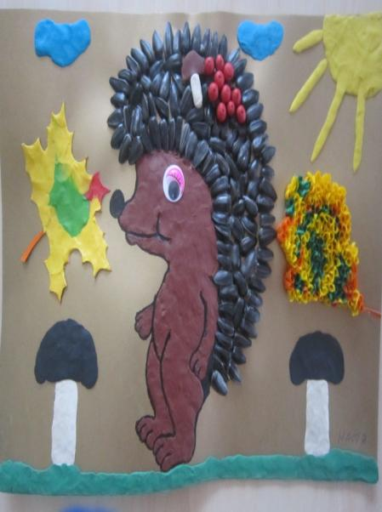
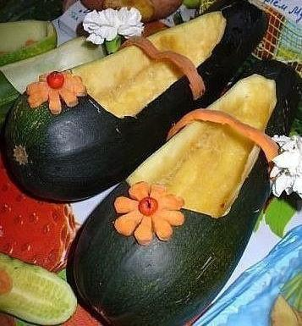
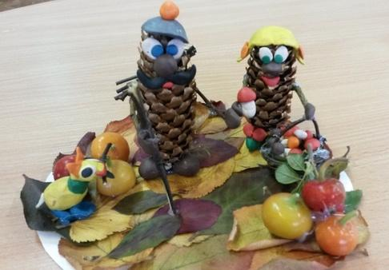
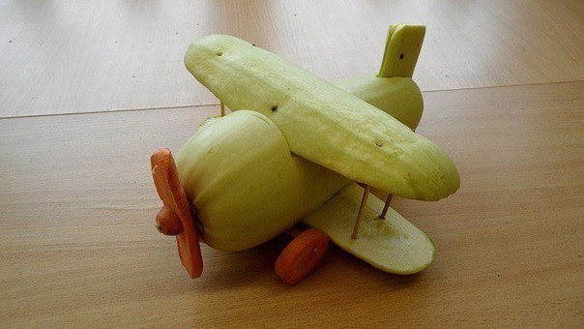
Заключительный этап:
Выставка «Осенние фантазии»

Slide 15
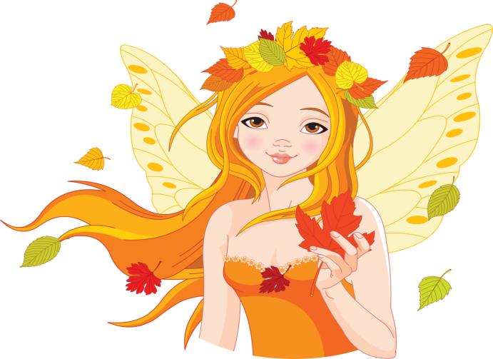
Предполагаемые результаты:
Результаты реализации проекта:
Расширение кругозора детей.
Повышение процента детей с высоким и средним уровнем знаний об окружающем по теме «Осень».
Привлечение большего количества родителей воспитанников к сотрудничеству и взаимодействию.

